Slide 2
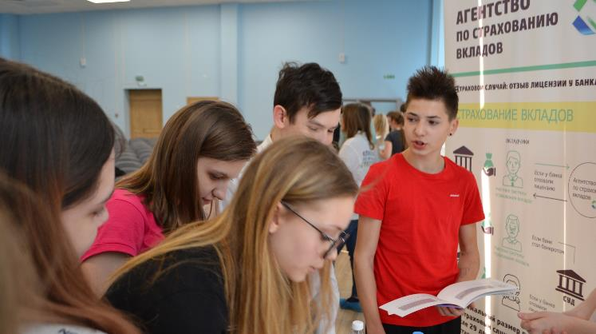
Финансовый регулятор
ЦЕЛЬ ИГРЫ
Познакомить участников с основными аспектами личной финансовой грамотности, связанными со взаимодействием с государственными органами.
ИГРОВАЯ ЦЕЛЬ УЧАСТНИКОВ:
Найти, в какой государственный орган обратиться с проблемой героев, решить её на соответствующей станции, а также выполнить дополнительные задания модераторов станций.
Награждаются 3 команды, получившие наибольшее количества баллов.
ПРОДОЛЖИТЕЛЬНОСТЬ: 180 минут
КОЛИЧЕСТВО СТАНЦИЙ: 9

Slide 3
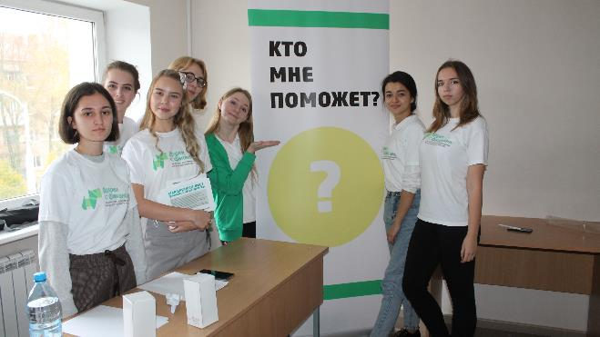
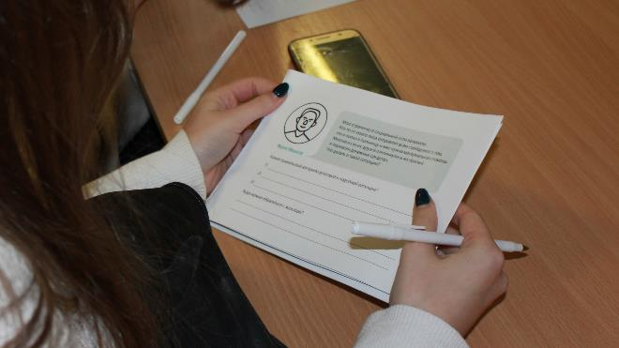
Краткое описание игры
Команды – эксперты в сфере знаний о регулировании сферы личных финансов в Российской Федерации.
Бланки заданий содержат обращения героев, которые недавно вступили во взрослую жизнь и просят поддержку и помощь в решении непростых вопросов для выполнения своих обязанностей перед государством и получения законных прав и выгод.
Каждая станция – консультационный центр государственного органа, который занимается обращениями граждан и помогает им найти ответы на возникающие вопросы.
Станция работает только с обращениями, которые находятся в компетенции данного государственного органа/службы!

Slide 4
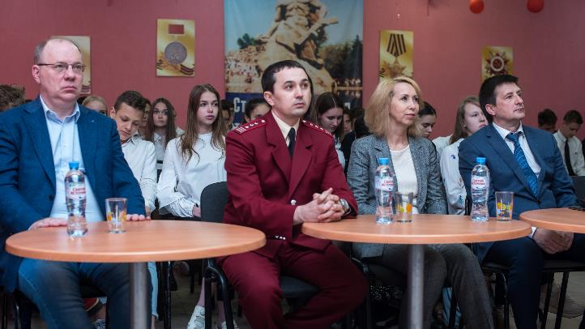
Станции игры
Пенсионный фонд России
Роспотребнадзор №1
Банк России
Федеральная налоговая служба России
Фонд социального страхования России
Минфин России
Роспотребнадзор №2
Агентство по страхованию вкладов
Кто мне поможет?

Slide 5
ПРАВИЛА КВЕСТА:
1) Внимательно изучить текст героя.
2) Правильно определить государственный орган, куда необходимо обратиться герою и прийти на заданную точку.
3) Получить от модератора станции консультацию.
4) Решить финансовую задачу, внести в бланк ответ.
5) Сдайте бланк ответов не позднее ХХ:ХХ
ВАЖНО!
Финиш с ХХ:ХХ до ХХ:ХХ
В ХХ:ХХ все станции, включая финиш, перестают работать, а ответы не засчитываются.

Slide 6
Каждому участнику выдаётся маршрутный лист
Notes:
Рассказываем о легенде игры и о том, что в итоге будут оцениваться только ответы в бланке ответов.
Необходимо заполнить все пропуски
Сфотографироваться около всех учреждений

Slide 7
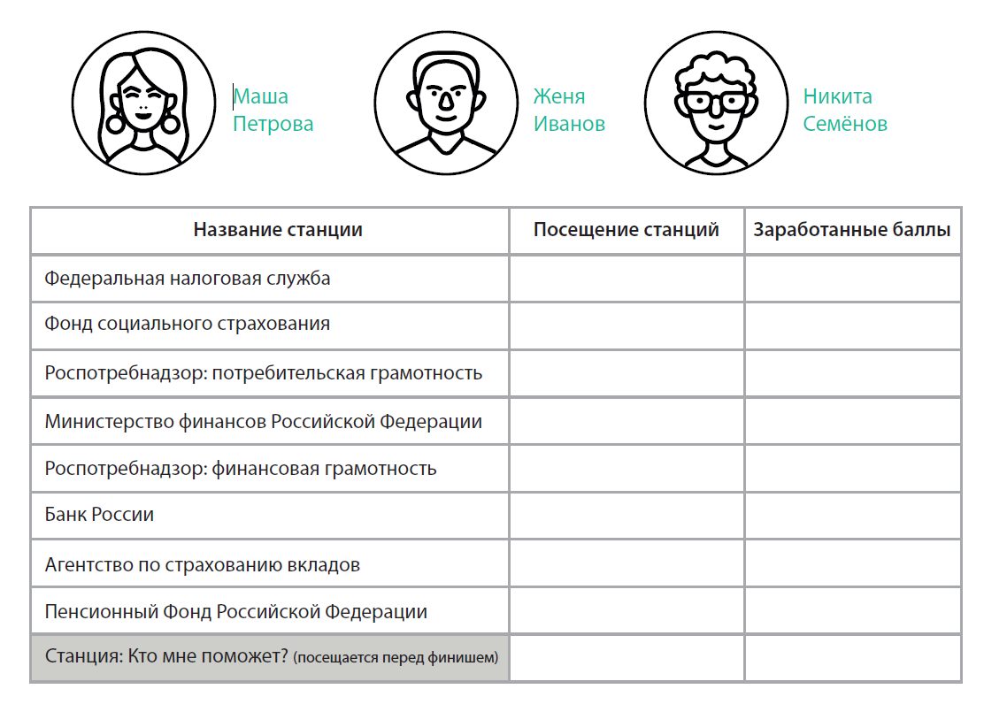

Slide 8
От каждого героя командам предлагается для решения финансовая задача
Правильно определить государственный орган, куда необходимо обратиться герою
прийти на заданную точку

Slide 9
Как победить?
1) Начать квест со знакомства с маршрутным листом.
2) Посетить все станции.
3) Заполнить все ответы качественно и вдумчиво (!).
4) Получить максимальное число баллов за правильные ответы.

Slide 10
ПОДВЕДЕНИЕ ИТОГОВ:
После того как все задания выполнены, участники проходят станцию «Кто мне поможет?»
Счётная комиссия проверяет ответы и подводит итоги.
Награждаются 3 команды, получившие наибольшее количество баллов.
Все участники игры награждаются сертификатами об участии в мероприятии.

